Slide 1

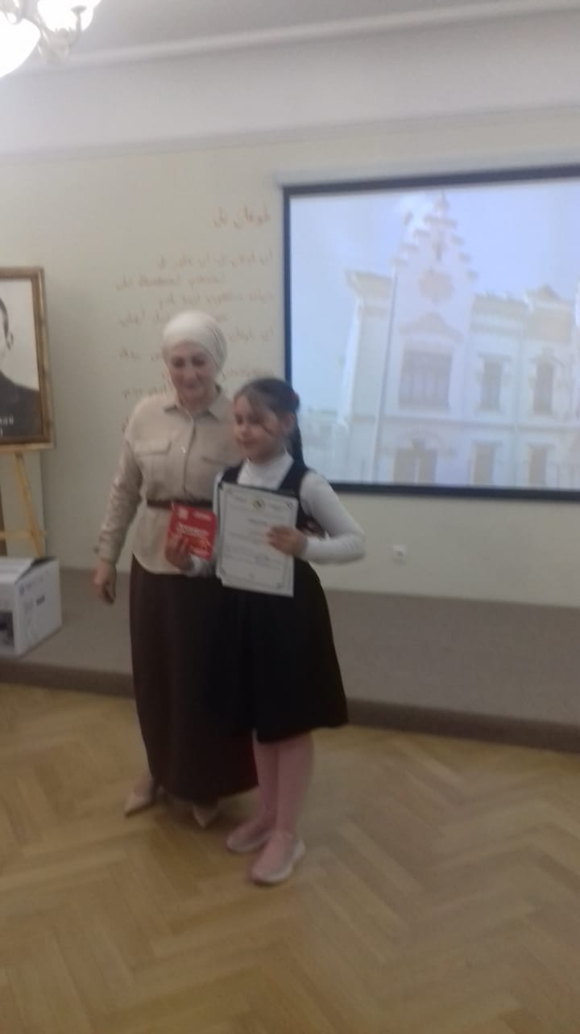
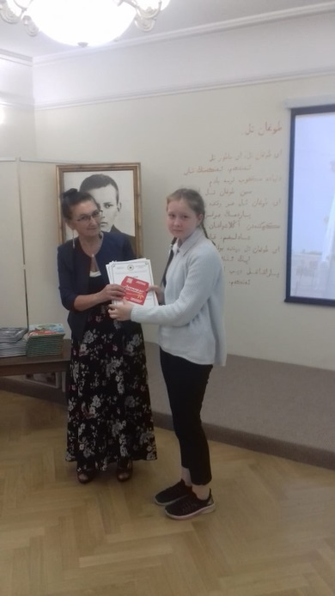
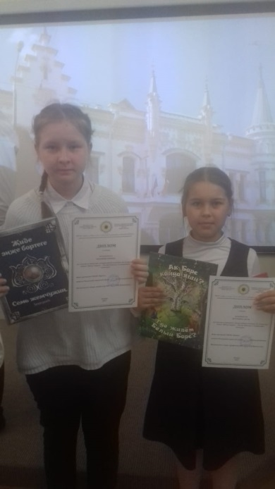
МБОУ «Гимназия №126» Советского района г. Казани
Городской литературный конкурс на татарском языке «Җиңү җыры» – «Песня Победы».
Муртазина А. (2а класс), Игламова Ф. (5б класс) отправили на конкурс стихи собственного сочинения и стали победителями. Церемония награждения прошла 21.05.2021 в музее Г.Тукая.

Slide 2
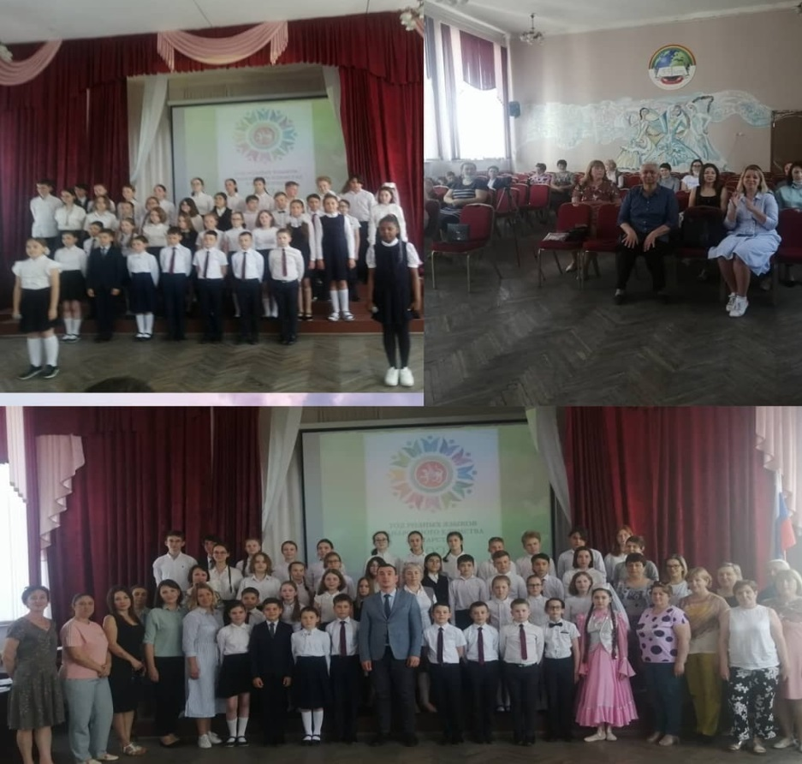
Диалог культур. Диалог языков
МБОУ «Гимназия №126» Советского района г. Казани
В рамках республиканского семинара «Полилингвальная среда в начальной школе» подведены промежуточные итоги первой части (2020-21 учебный год) плана мероприятий Года родных языков и народного единства.

Slide 3
Творческий вечер
«День славянской письменности и культуры»
МБОУ «Гимназия №126» Советского района г. Казани
24.05.2021 учителя русского языка и литературы провели День славянской письменности и культуры. День святых Кирилла и Мефодия — российское название праздника, приуроченного ко дню памяти святых равноапостольных братьев Мефодия и Кирилла (IX век). Учащиеся не только узнали много интересных фактов про этот праздник, а также показали свои знания и получили памятные подарки.

